Slide 1
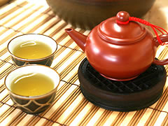
茶藝社 社團成果展
1060607製

Slide 2
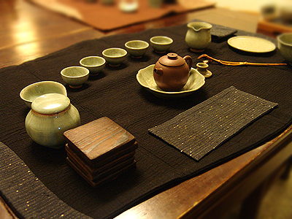
以茶席來經營內心的感覺與感動

Slide 3
活動內容
如何泡一壺好茶
泡茶三要素
了解泡茶流程和練習
茶具的選擇
各式茶具沖泡法
茶業種類的認識和品茗

Slide 4
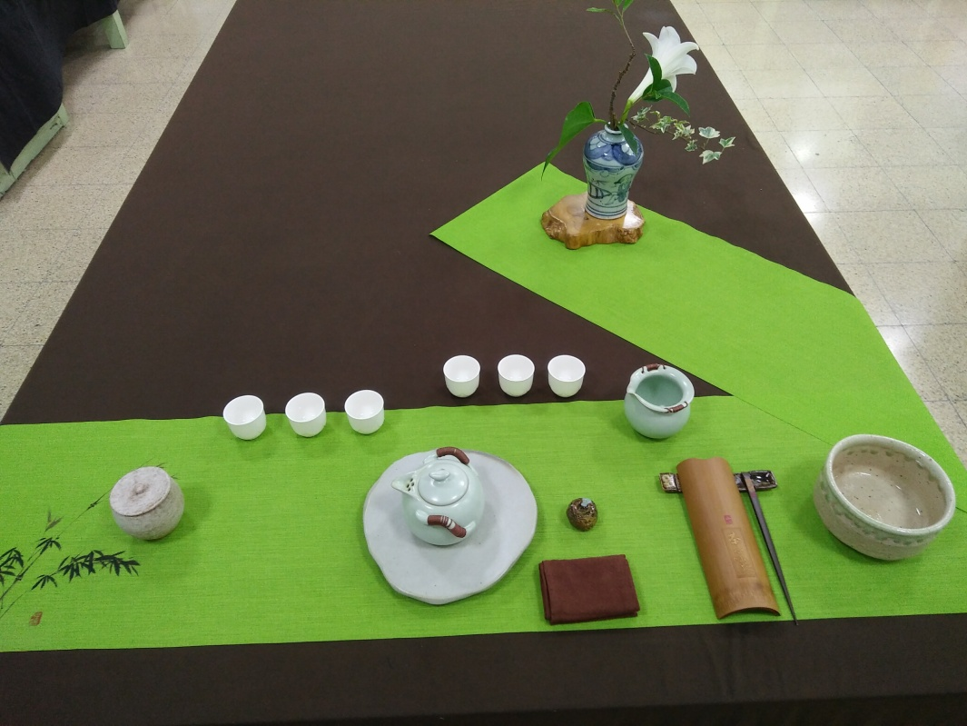
茶席之美

Slide 5
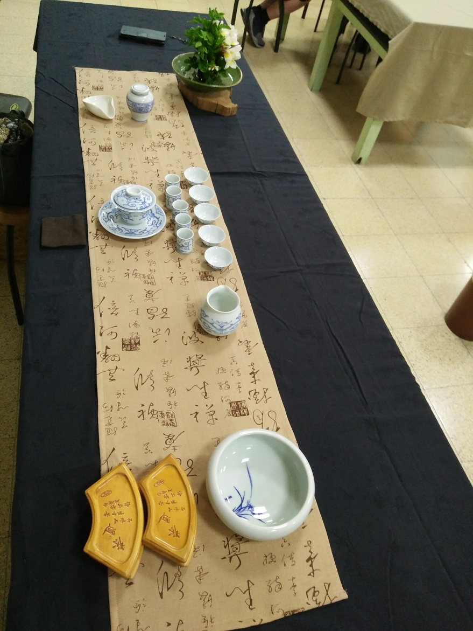
茶席之美

Slide 6
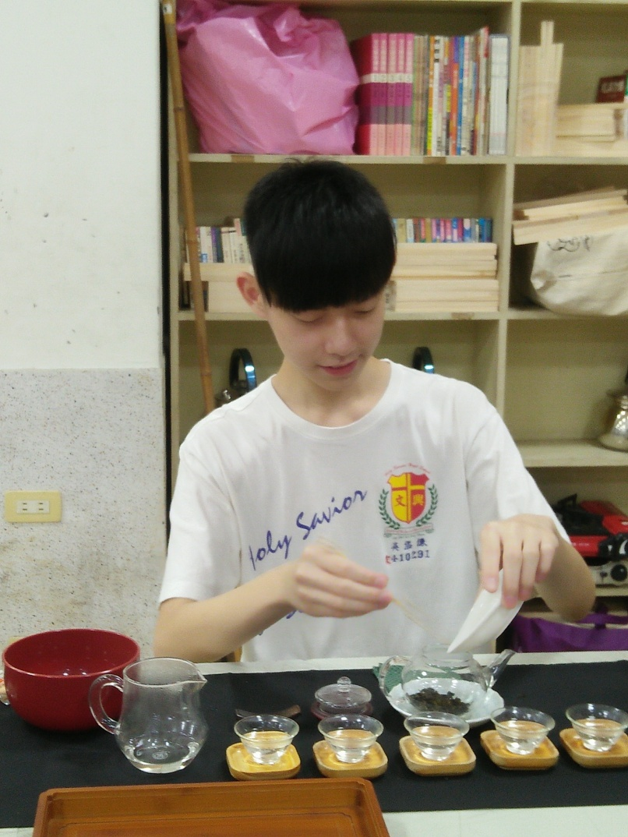
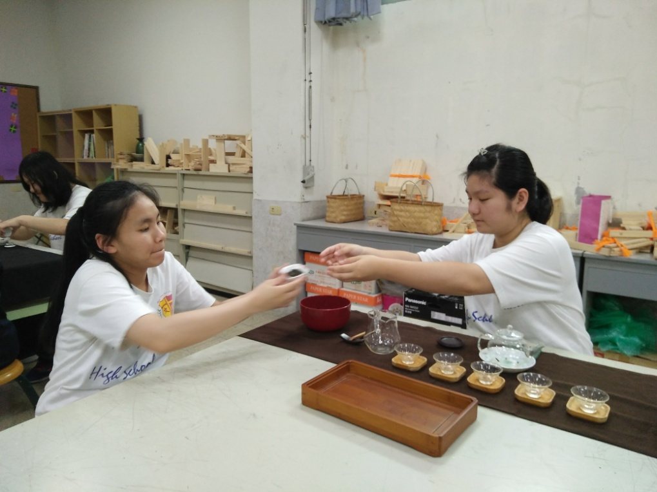
練習與品茗
置茶、賞茶

Slide 7
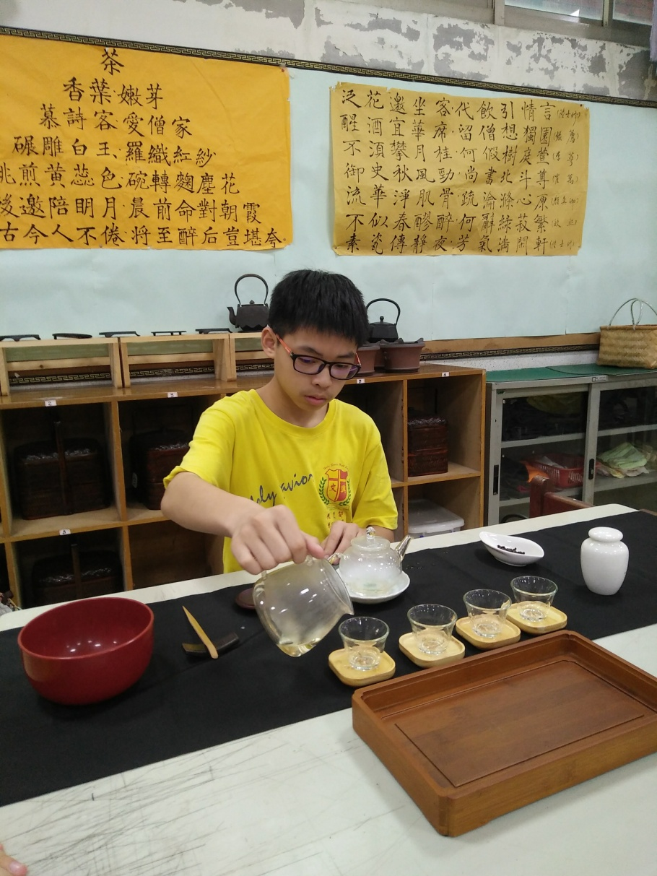
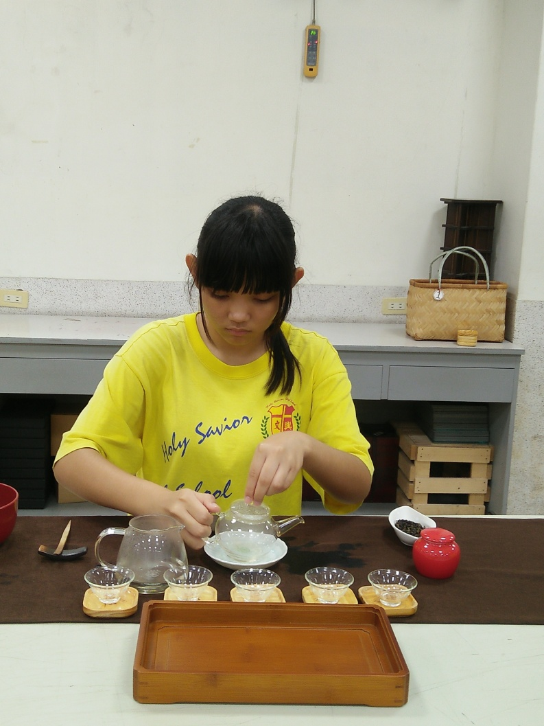
練習與品嚐
溫壺溫杯

Slide 8
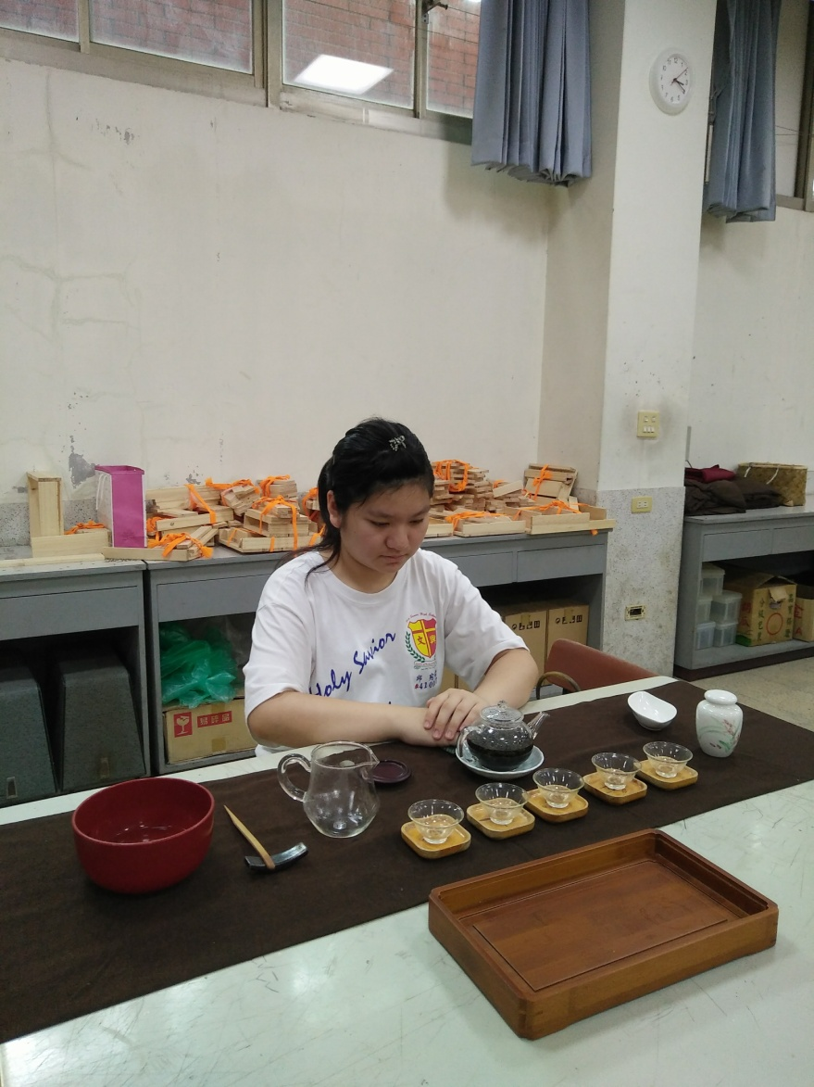
泡茶：注湯、出湯

Slide 9
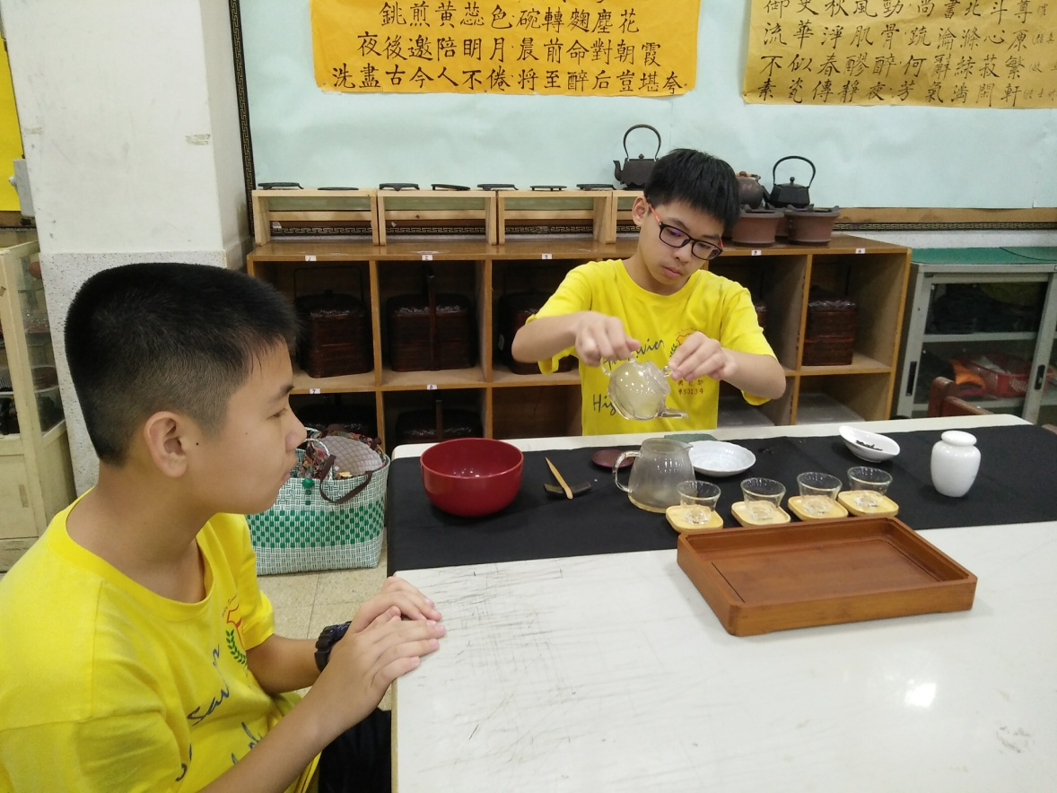
泡茶：出湯、分茶

Slide 10
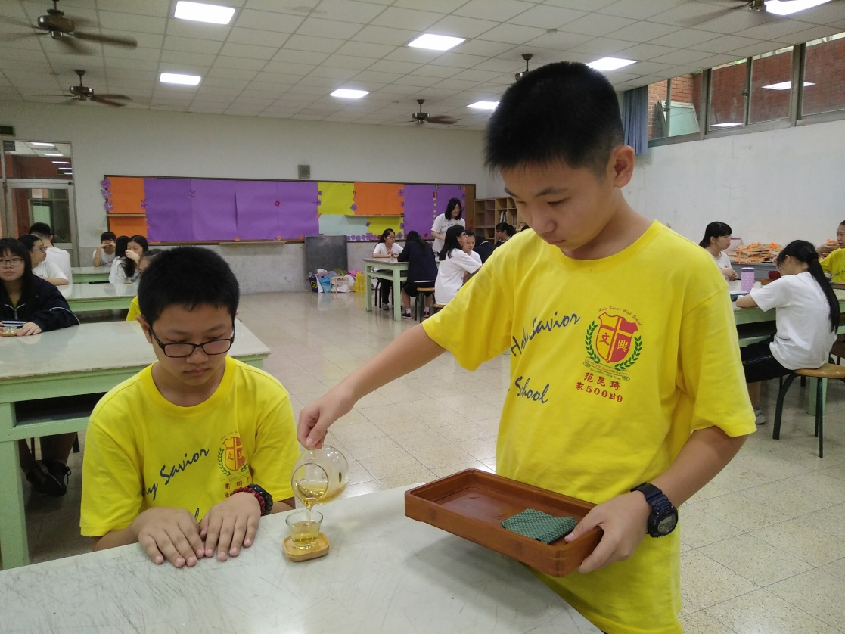
奉茶、品茶

Slide 11
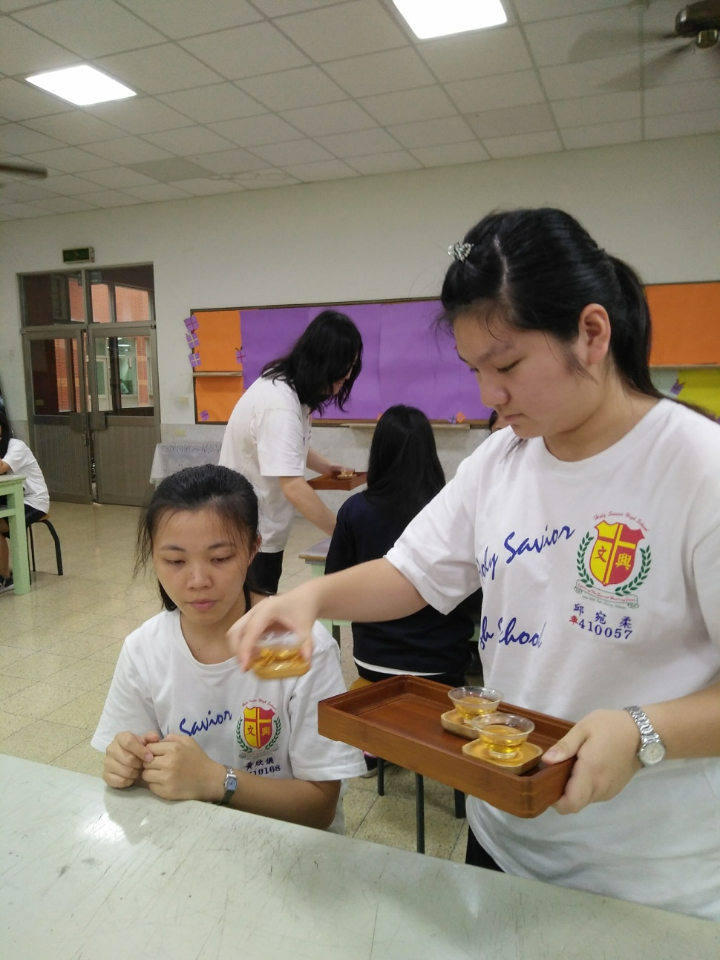
分奉茶湯

Slide 12
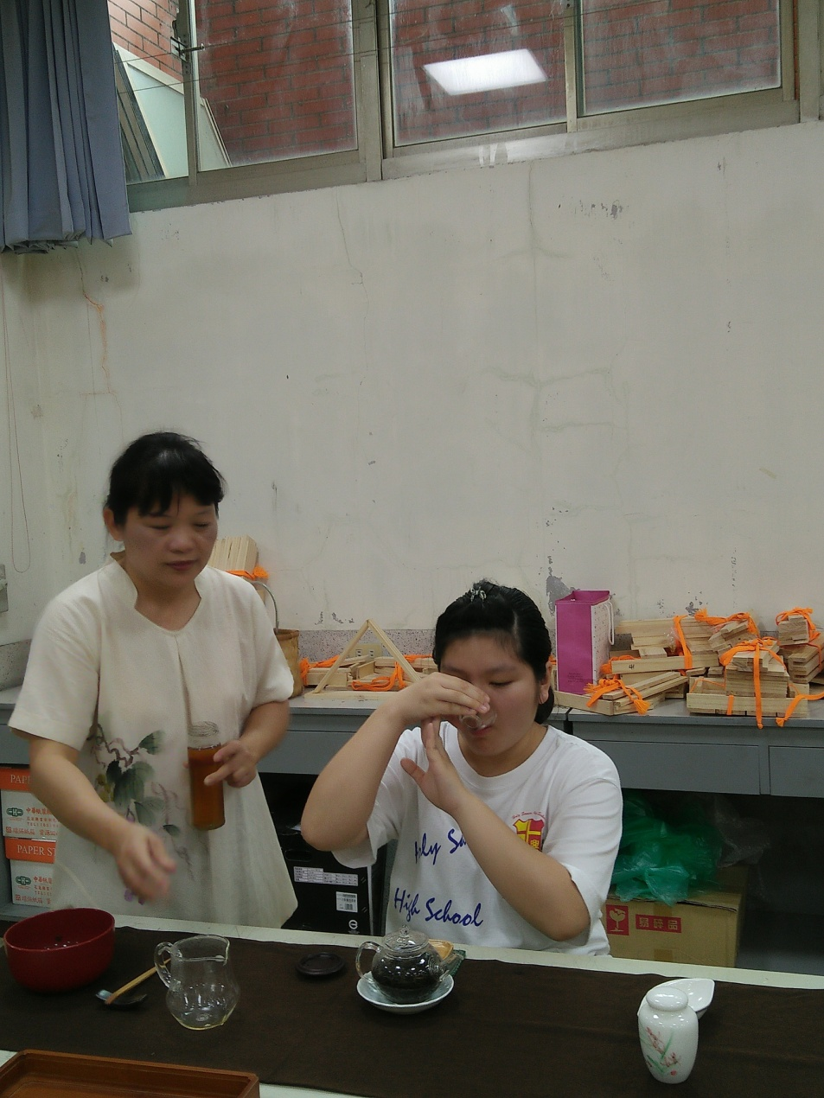
品茶姿勢

Slide 13
老師珍藏的茶餅與茶葉、蓋碗茶具

Slide 14
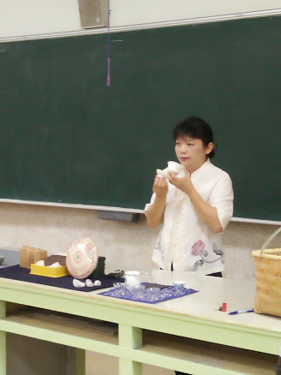
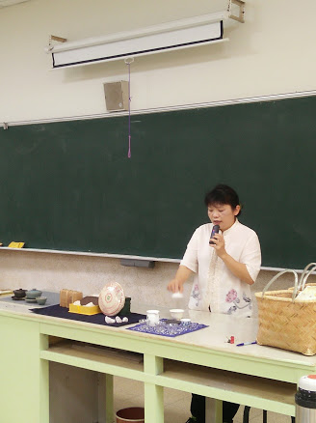
蓋碗茶介紹

Slide 15
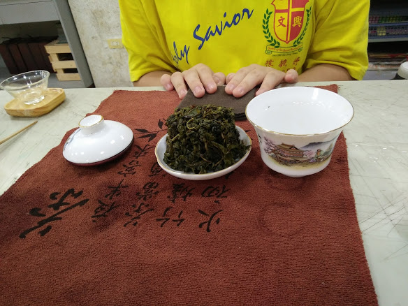
茶盅
蓋茶茶席

Slide 16
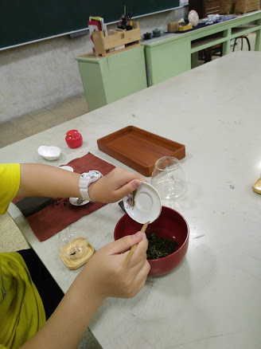
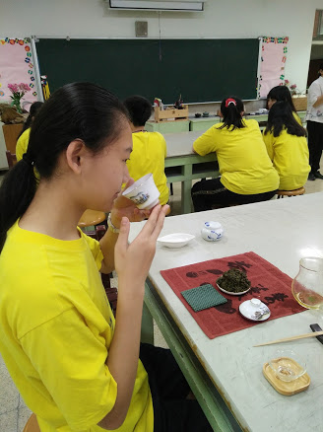
聞香與撥渣

Slide 17
歡迎你加入我們的行列~

